Slide 1
자동주행_도착지 상세 정보
타입 | 목적지 | 주 정보 | 부가 정보 | 축소형 정보
A | MON AMI GABI | 런치타임 : 11:00~15:00 / 예약 가능 여부 : 비어 있는 테이블 수 (2 테이블 여유, 예약 가능) | 추천메뉴 : SALMON SALAD / 분수쇼 보면서 식사 가능 / | NOW LUNCH TIME
B | BELLAGIO LAS VEGAS | 체크인 : 3:00PM, 체크아웃 : 11:00AM 룸 넘버 203, 위치 | 호텔 이용가능 서비스 정보 (카지노, 클럽, 스파, 룸서비스 등) 주차 위치 / 충전량 및 충전 가능 여부 표시 / | CHECK-IN COMPLETE
C | MGM GRAND GARDEN ARENA | 콘서트 정보 : BILLBOARD MUSIC AWARD 2020 / 콘서트 시간 : SATURDAY, JAN 11, 2020, 07:00PM 좌석 정보 : SECTION 8, ROW H, SEAT 7 / | 콘서트 대표 곡과 분위기(무대장치와 조명) / 주차 위치 / | BILLBOARD MUSIC AWARD 2020 07:00PM
D | FOUNTAINS OF BELLAGIO | 분수 쇼 타임테이블 (15:00~20:00, 30분 간격) | 추천 장소와 프로포즈 관련 아이템 / 폭죽 (로맨틱 분위기 연출 아이템) / | SHOW IN 15 MIN
- 목적지 제안 단계에서 분기되는 타입과 동일 - 주 정보 및 부가 정보는 분위기 up, 중요 info 강조 용으로 활용

Slide 2
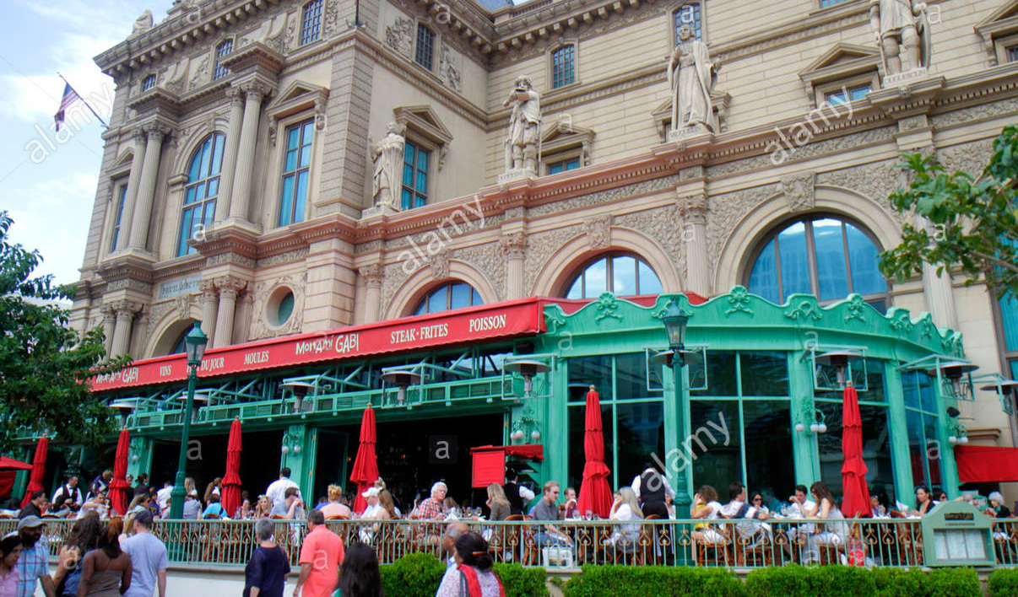
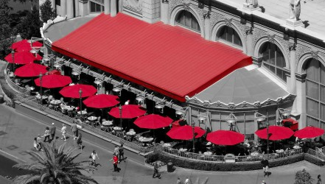




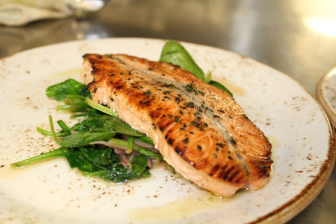
MON AMI GABI
sc_automatic_d01
[1-1] 도착지 명 - MON AMI GABI [1-2] 도착지 아이소 뷰 - 차양막이 펼쳐졌다가 접히는 모션 루핑
[1-3] 주 정보 - 테이블 정보 : 현재 남은 테이블의 수와 위치 제공(2 테이블 남음) - 런치 타임(11:00AM~05:00PM) [1-4] 부가 정보 - 베스트 메뉴 이미지 및 가격 정보 : SALMON SALAD $34 - 레스토랑 건너편에 벨라지오 분수쇼가 보임
1-1
DESTINATION
MON AMI GABI
37 MPH
1-4
240 MI
SALMON SALAD
AUTO
D
1-2
$34
LUNCH :11:00AM~15:00PMONLY 1 TABLES LEFT!
1-3

Slide 3
BELLAGIO LAS VEGAS
sc_automatic_d02
[1-1] 도착지 명 - BELLAGIO LAS VEGAS
[1-2] 도착지 아이소 뷰 [1-3] 주 정보 - 체크인 : 3:00PM, 체크아웃 : 11:00AM - 룸 넘버 203 (객실 위치 포커싱) [1-4] 부가 정보 - 체크인 카드가 삽입되어 있는 이미지 - 충전량 및 충전 가능 여부 표시 - 마지막으로 터진 잭팟 시간
1-1
DESTINATION
BELLAGIO LAS VEGAS
THE LAST JACKPOT
30 MIN AGO
37 MPH
240 MI
1-2
AUTO
D
1-3
BELLAGIO
LAS VEGAS
203
1-4
CHARGING NOW!
Check-Out 11:00AM
1-4

Slide 4
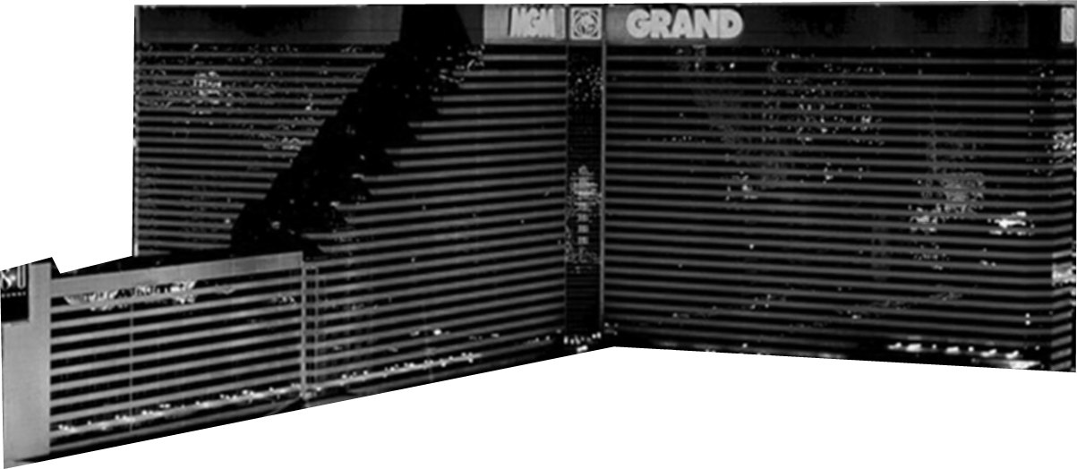

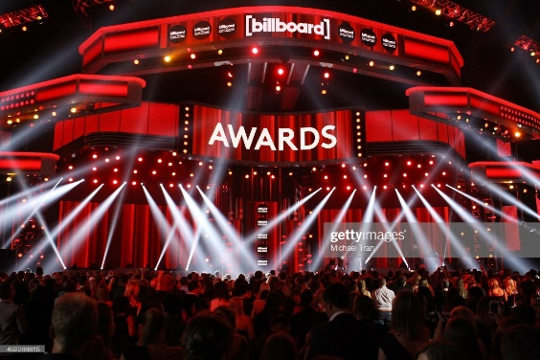


MGM GRAND GARDEN ARENA
sc_automatic_d03
[1-1] 도착지 명 - MGM GRAND GARDEN ARENA [1-2] 도착지 아이소 뷰 [1-3] 주 정보 - 티켓 : 콘서트 명(BILLBOARD MUSIC AWARD 2020) - 콘서트 시간(SATURDAY, JAN 11, 2020, 07:00PM) - 콘서트 장 위치 및 좌석 정보(SECTION 8, ROW H, SEAT 7) [1-4] 부가 정보 - MGM 호텔에 콘서트장 포커싱 (건물 내 임의 위치) - 건물 외관에 콘서트 조명 효과 - 주차장에서 콘서트 장까지 도보 거리 및 시간 제공 - 날씨 정보 : 비
1-4
2-1
DESTINATION
MGM GRAND GARDEN ARENA
37 MPH
240 MI
1-3
1-2
AUTO
D
BILLBOARD MUSIC AWARD 2020
SATURDAY, JAN 11, 2020, 07:00PM
SECTION 8
ROW H
SEAT 7
1-3
ARRIVE IN
8MIN
10 MIN
1-4
PARKING AT A02
1-2
**확인 예정**
빌보드 어워드 로고 사용에 대한 저작권법 확인, 불가할 시 임의의 콘서트 명으로 대체

Slide 5


FOUNTAINS OF BELLAGIO
sc_automatic_d04
[1-1] 도착지 명 - FOUNTAINS OF BELLAGIO [1-2] 도착지 아이소 뷰 [1-3] 주 정보 - 분수쇼 타임테이블 정보 : EVERY 30 MIN FROM 03:00PM TO 08:00PM [1-4] 부가 정보 - 호텔 앞에 있는 분수가 움직이고 폭죽이 터지는 모션 - 프로포즈 관련 추천 장소 표시 및 관련 아이콘 팝업 - 호텔과 추천 장소까지의 거리 정보(8 MIN 거리) 제공
2-1
DESTINATION
FOUNTAINS OF BELLAGIO
37 MPH
1-3
240 MI
AUTO
D
SHOW TIME
EVERY 30 MIN
FROM 03:00PM TO 08:00PM
1-4
1-2
8 MIN
1-4

